Slide 1
Game Studio
Adrian Baca
Konrad Bugaj

Slide 2
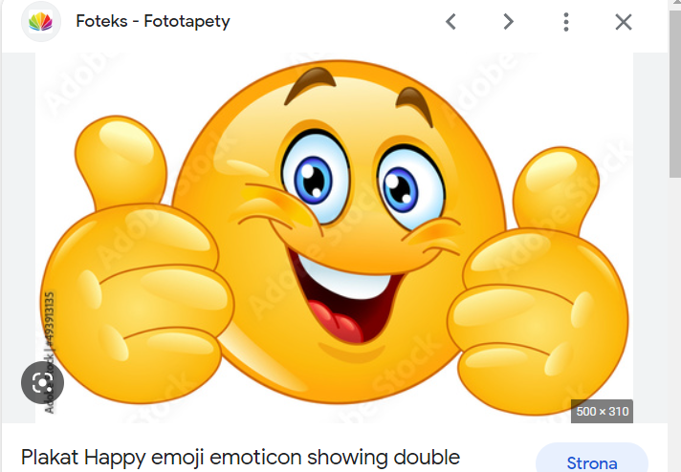
SFML-co to jest?
SFML, inaczej Simple and Fast Multimedia Library
Jest to wieloplatformowa biblioteka programistyczna ułatwiająca tworzenie gier oraz programów multimedialnych. Jest napisana w C++ i może być wykorzystywana w języku C, platformie .NET, D, Pythonie, Javie i kilku innych językach.

Slide 3
Game studio - co to takiego?
?
To innowacyjny projekt, który łączy dwie świetne, klasyczne gry: Snake oraz Arkanoid, napisanych w języku C++ z użyciem biblioteki SFML. Obie gry zostały zaprojektowane tak, aby były przyjazne dla graczy i posiadały fajną mechanikę rozgrywki.

Slide 4
Snake
Snake to gra, która polega na sterowaniu wężem i zdobywaniu punktów poprzez zbieranie jabłuszek. Gra posiada tryb survival, w którym gracz musi przetrwać jak najdłużej.

Slide 5
Arkanoid
Arkanoid to gra zręcznościowa, która polega na odbijaniu piłki od paletki i zniszczeniu wszystkich klocków na planszy. Gra posiada dwa poziomy trudności, a w trudniejszym poziomie jest wzbogacona o dodatkowy feature, a jest nim poruszanie się w górę i dół naszą paletką.

Slide 6
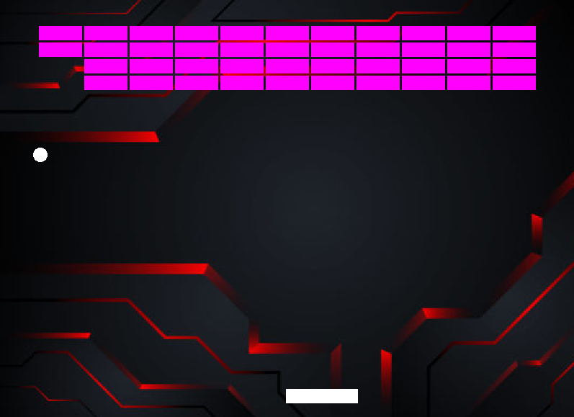
Zrzuty ekranu z gier:
Tryb łatwy w arkanoid

Slide 7
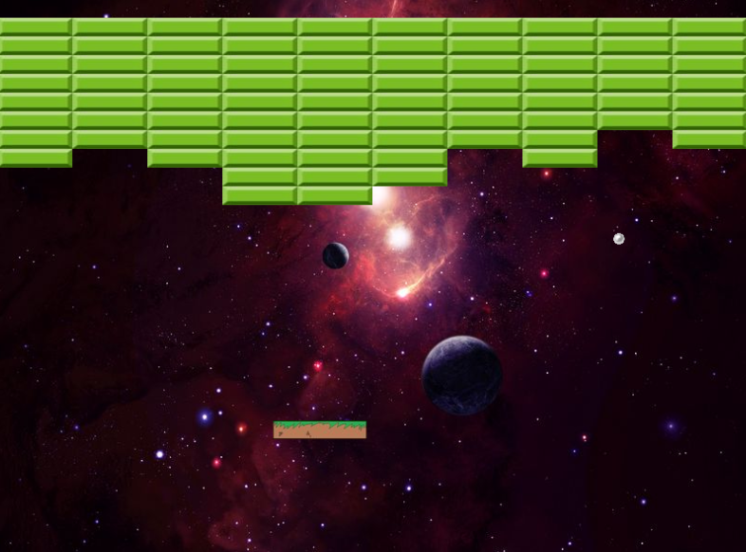
Zrzuty ekranu z gier:
Tryb trudny w arkanoid

Slide 8
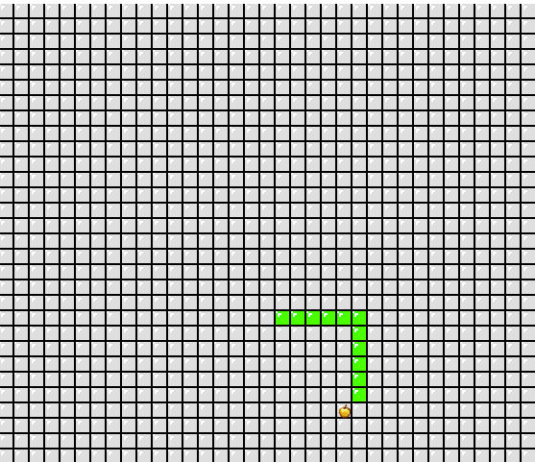
Zrzuty ekranu z gier:
Snake

Slide 9


Poruszanie się paletki oraz odbijanie się piłeczki od ścian

Slide 10
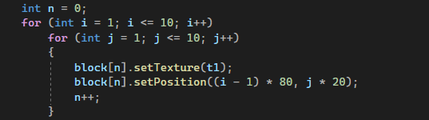
Generowanie cegiełek

Slide 11
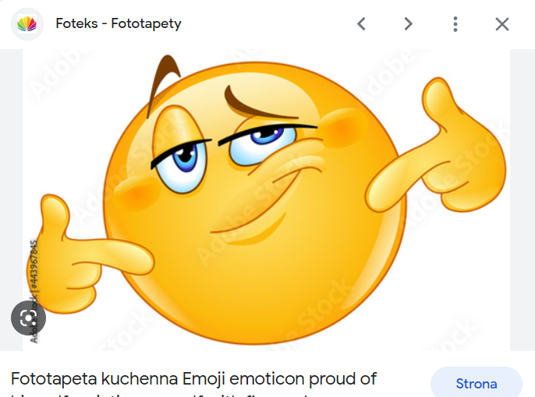
Koniec
Podziękowania dla Foteks - Fototapety.

